Slide 1
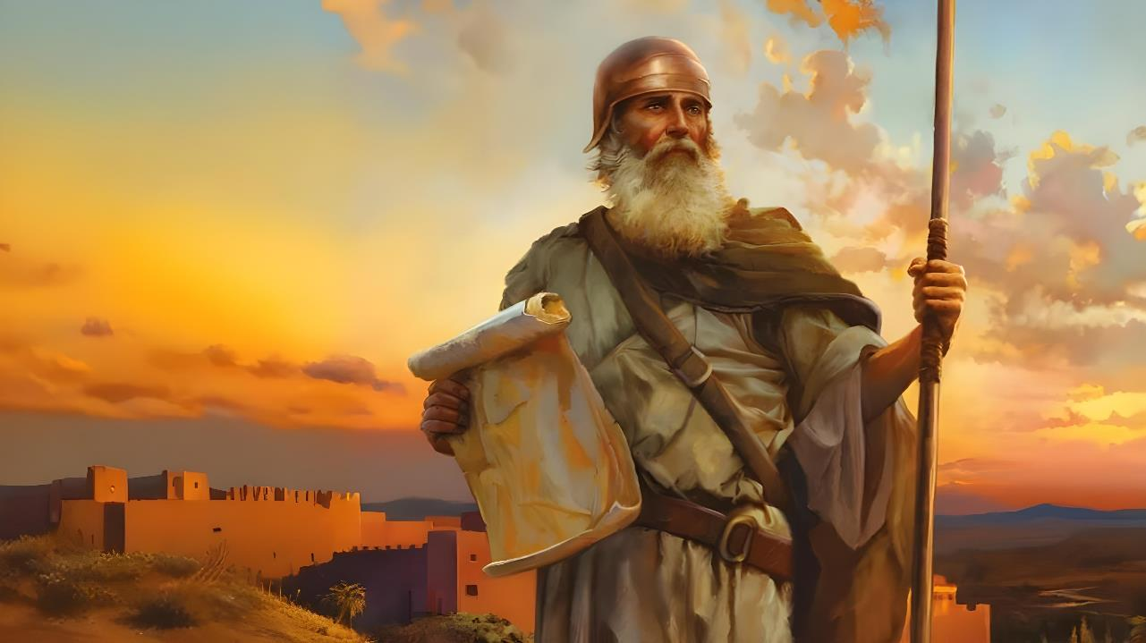

РЕЦЕПТ УСПЕХА
Урок 1 на 4 октября 2025 года

Slide 2
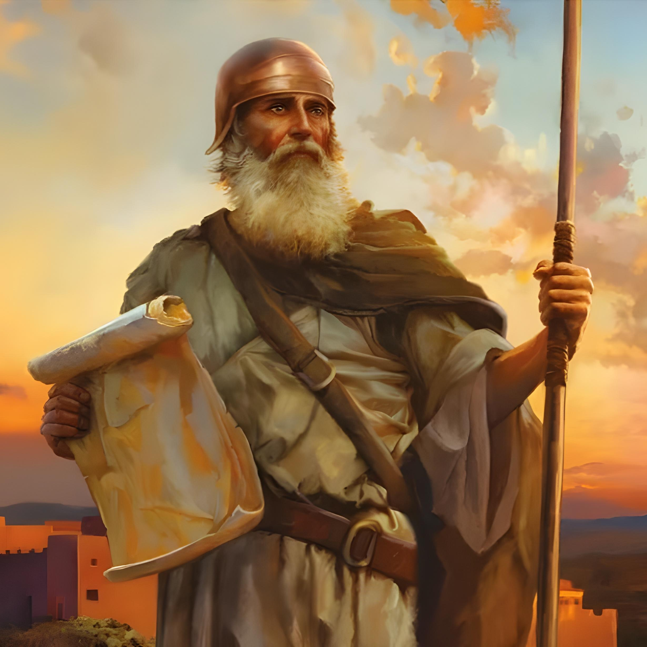
«Будь только крепок и мужественен, чтобы исполнять весь закон, который заповедал тебе Мой раб Моисей; не уклоняйся от него ни вправо, ни влево, чтобы тебе было благополучно, куда бы ты ни пошел» Иисус Навин 1:7

Slide 3

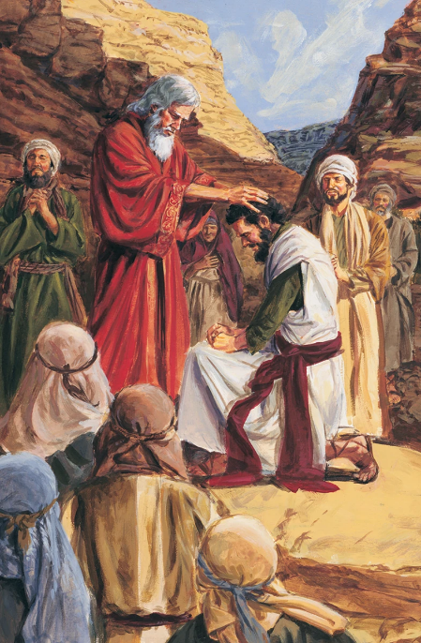
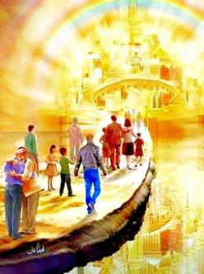


После 40 лет странствий выросло новое поколение, и настало время завоевать Землю Обетованную. Моисей умер, и Бог избрал нового лидера для этой задачи: Иисуса Навина.
Прежде чем приступить к завоеванию, и новый лидер, и новое поколение призваны полностью довериться Богу.
Поскольку нынешнее поколение (мы) стоит на границе небесного Ханаана, божественный призыв по-прежнему звучит мощно: «Только будь сильным и очень мужественным» (Иисус Навин 1:7).
Введение (Иисус Навин 1:1-3):
  Моисей и Иисус Навин
  Структура книги
Миссия Иисуса Навина (ИНав 1:4-9):
  Наследуйте обещания
  Сила и мужество
  Успех миссии

Slide 4

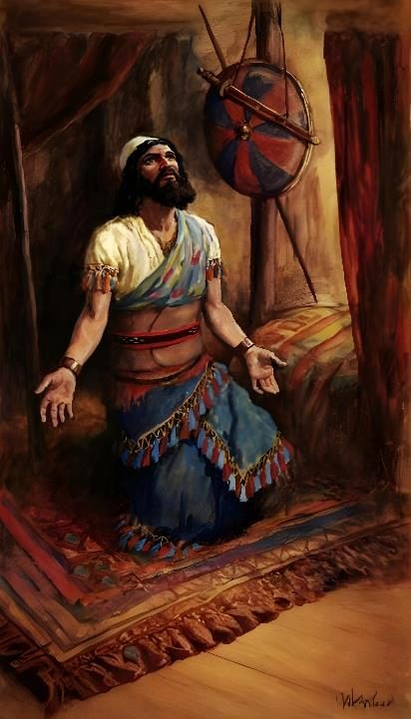
ВВЕДЕНИЕ
(ИИСУС НАВИН 1:1-3)

Slide 5







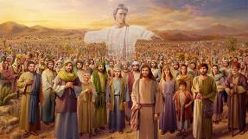
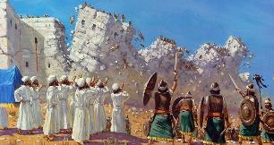








МОИСЕЙ И ИИСУС НАВИН
Бог явился им
(Исх. 3:2-4; Иис. Нав. 5:13-14)
Им было велено снять обувь
(Исх. 3:5 ; Исх. 5:15)
Бог обещал им, что будет с ними
(Исх. 3:12; Исх. 1:5)
Они праздновали Пасху
(Исх. 12:21-23; Исх. 5:10)
Они прошли по суше через воду
(Исх. 14:21-22; Исх. 3:14-17)
С одним пришла манна, с другим она прекратилась
(Исх. 16:4-5, 31; Исх. 5:11-12)
Они послали шпионов, чтобы разведать землю
(Числа 13:1-3; Иисус Навин 2:1)
«После смерти Моисея, раба Господня, Господь сказал Иисусу, сыну Навина, помощнику Моисея» (Иисус Навин 1:1)
В первой главе книги Иисуса Навина Моисей упоминается одиннадцать раз, и его имя повторяется на протяжении всей книги.
Между этими двумя лидерами есть много сходств:
Хотя в первой главе книги Иисуса Навина описывается переход власти от одного великого лидера Израиля к другому, ни один из них не является истинным главным героем книги. Самая важная фигура — это сам Бог, чьи слова открывают книгу и чье руководство является доминирующей темой. Нет никаких сомнений в том, кто был истинным лидером Израиля.

Slide 6

«Иисус Навин был теперь признанным лидером Израиля. Он был известен прежде всего как воин, и его таланты и добродетели были особенно ценны на этом этапе истории его народа. Мужественный, решительный и настойчивый, быстрый, неподкупный, не обращающий внимания на личные интересы в заботе о тех, кто был вверен его попечению, и, прежде всего, вдохновленный живой верой в Бога — таков был характер человека, избранного Богом для руководства войсками Израиля при вхождении в Землю Обетованную. Во время пребывания в пустыне он действовал как премьер министр Моисея, и своей тихой, скромной верностью, стойкостью, когда другие колебались, твердостью в отстаивании истины в условиях опасности он доказал свою пригодность к преемственности Моисея еще до того, как был призван на эту должность голосом Бога».
Э. Г. Уайт (Патриархи и пророки, стр. 481)

Slide 7

СТРУКТУРА КНИГИ
«Мой раб Моисей умер. Теперь же ты и весь этот народ приготовьтесь перейти реку Иордан в землю, которую Я даю им, израильтянам» (Иисус Навин 1:2).
Книга Иисуса Навина представляет собой исполнение обещаний, данных Богом Израилю, когда Он вывел его из Египта, а именно: дать ему землю Ханаанскую. Как вступление (глава 1), так и сама книга разделены на четыре основных раздела:
КРЕСТОВЫЙ ПОХОД В ХАНАН
Иисус Навин 1:1-9
Иисус Навин 1:1-5:12
ЗАВОЕВАТЬ Ханаан
Иисус Навин 1:10-11
Иисус Навин 5:13-12:24
РАЗДЕЛЯЙТЕ землю
Иисус Навин 1:12-15
Иисус Навин 13:1-21:45
СЛУЖИТЕ через послушание Закону
Иисус Навин 1:16-18
Иисус Навин 22:1-24:33

Slide 8
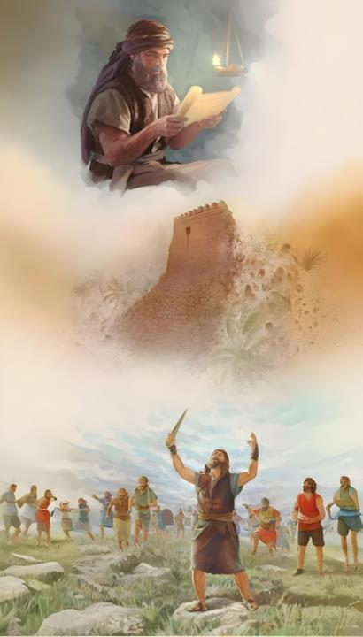
МИССИЯ ИИСУСА НАВИНА
(ИИСУС НАВИН 1:4-9)

Slide 9

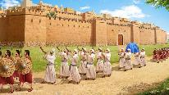
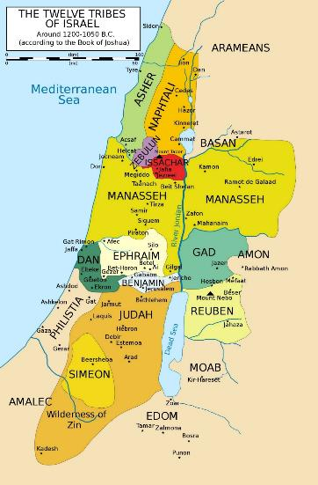
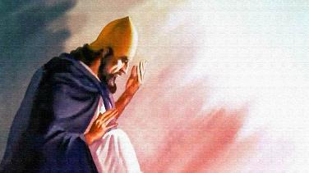
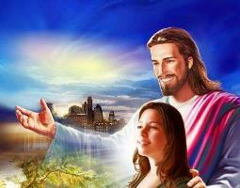
НАСЛЕДУЙ ОБЕЩАНИЯ
«Я дам вам всякое место, на которое ступит нога ваша, как я обещал Моисею» (Иисус Навин 1:3)
В Иисусе Навине 1:3 Бог говорит в пророческом настоящем времени. Он говорит о Ханаане, как будто он уже был дан Израилю. Это означает, что Бог дал им полную уверенность в успехе завоевания.
ЕВФРАТ
Затем Он напоминает им о пределах, до которых дойдет завоевание
(Исх. 1:4): полоса между рекой Иордан (на востоке) и Средиземным морем (на западе), от пустыни (на юге) до реки Евфрат (на севере).
Затем Он обращается к Иисусу Навину и уверяет его, что если он будет сильным и мужественным, никто не сможет противостоять ему (ИНав 1:5-6).
СРЕДИЗЕМНОЕ МОРЕ
ИОРДАН
Но победа зависела не от собственных усилий Иисуса Навина, а от Божьего присутствия. Он заверил его, как заверит каждого из нас: «Я буду с тобой» (Иисус Навин 1:5; Матфея 28:20).
ПУСТЫНЯ

Slide 10

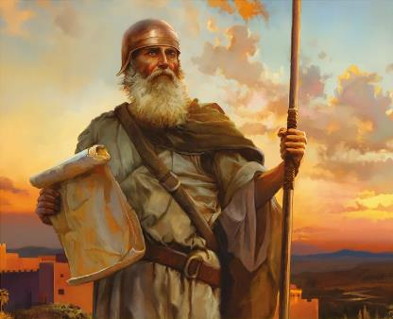
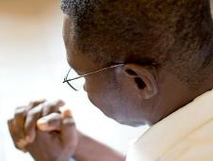
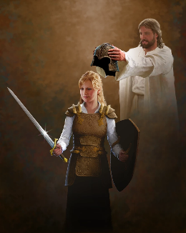
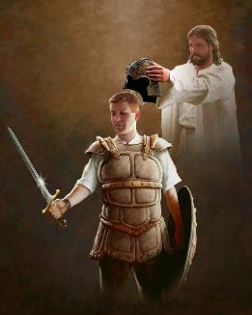
СИЛА И МУЖЕСТВО
«Разве Я не повелел тебе? Будь сильным и мужественным. Не бойся и не унывай, ибо Господь, Бог твой, будет с тобой, куда бы ты ни пошел» (Иисус Навин 1:9).
Прежде чем просить Иисуса Навина о силе и мужестве в битве (Иисус Навин 1:9), Бог попросил его о силе и мужестве, чтобы повиноваться Закону (Иисус Навин 1:7).
Так же обстоит дело и сегодня. Бог просит нас стремиться соблюдать Его закон (Откр. 14:12). Это требует от нас большой смелости.
Со своей стороны, Он обещает, что «будет с тобой, куда бы ты ни пошел» (Иисус Навин 1:9), помогая нам вести битву, в которой мы участвуем. Не физическую битву, а «против правителей, против властей, против сил тьмы этого века, против духов злобы поднебесной» (Ефесянам 6:12). Для этого Он дал нам необходимое оружие (Еф. 6:13-17).
Ключ к успеху — полностью довериться Богу. А для этого нам нужно каждый день общаться с Ним (Еф. 6:18).

Slide 11


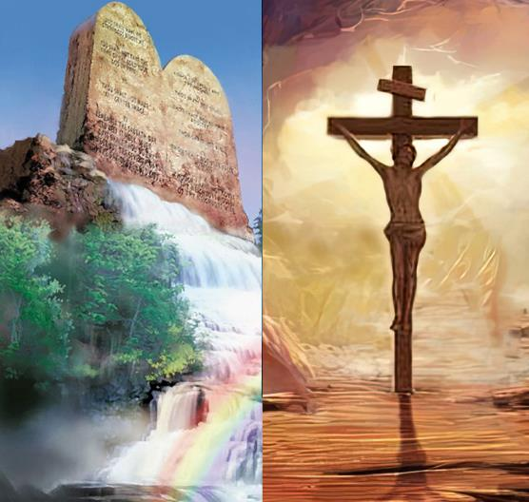
УСПЕХ МИССИИ
«Пусть эта книга Закона не сходит с твоих уст; размышляй над ней днем и ночью, чтобы ты тщательно исполнял все, что в ней написано. Тогда ты будешь процветать и преуспевать» (Иисус Навин 1:8).
Успех с божественной точки зрения не совпадает с успехом с человеческой точки зрения.
Мимолетный успех в этом мире можно достичь, нарушая божественные и человеческие законы, но истинный и вечный успех — нет (Иисус Навин 1:8).
Мы будем успешны, если будем следовать принципам и ценностям, выраженным в Законе Божьем. Но разве это не спасение делами?
Вовсе нет. Вера и Закон не исключают друг друга, а скорее дополняют друг друга (Рим. 3:31). Когда мы говорим о Законе, мы говорим о том, как мы должны жить, а не о том, как мы спасаемся. Наши отношения с Богом проявляются в нашем послушании Его воле.

Slide 12

«Христианин всегда имеет сильного помощника в Господе. Мы не знаем, каким образом Господь помогает нам, но мы знаем одно: Он никогда не подведет тех, кто доверяет Ему. Если бы христиане осознавали, сколько раз Господь направлял их путь, чтобы не осуществились замыслы врага в отношении них, они не спотыкались бы, жалуясь. Их вера оставалась бы непоколебимой в Боге, и никакие испытания не имели бы над ними власти. Они признавали бы Его своей мудростью и силой, и Он осуществил бы то, что желает совершить через них».
Э. Г. Уайт (Пророки и цари, стр. 576)

Slide 13


